Slide 1

KHOA HỌC
Kiểm tra bài cũ:
1/ Làm thế nào để biết một hòn đá có phải là đá vôi hay không?
Nhỏ giấm vào hòn đá nếu có sủi bọt và có khói bay lên thì đó là đá vôi

Slide 2

KHOA HỌC
Kiểm tra bài cũ:
2/ Nêu một số tính chất của đá vôi.
Đá vôi không cứng lắm. Dưới tác dụng của axit thì đá vôi sủi bọt.

Slide 3
KHOA HỌC
Kiểm tra bài cũ:
3/ Đá vôi có thể dùng để làm gì?
Đá vôi được dùng để: nung vôi, lát đường, xây nhà, sản xuất xi măng, làm phấn viết, tạc tượng, tạc đồ lưu niệm…

Slide 4
KHOA HỌC

Slide 5
KHOA HỌC
Gốm xây dựng : Gạch, ngói

Slide 6
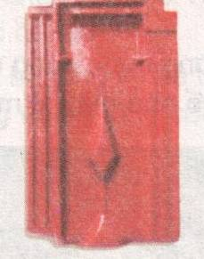
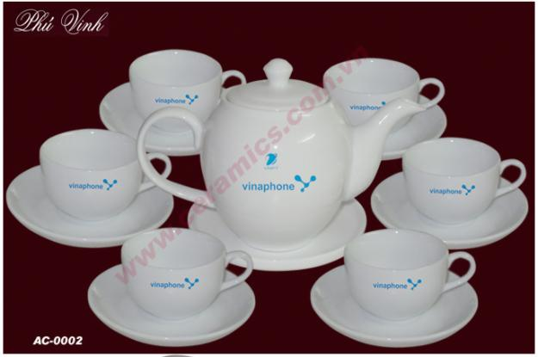
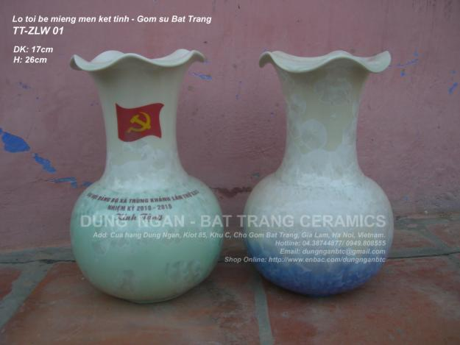

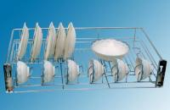
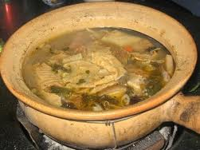
KHOA HỌC
Gốm xây dựng : Gạch, ngói
Hình ảnh một số đồ gốm:
Bộ ấm chén
Ngói
Lọ hoa
Gạch
Chén, đĩa
Nồi đất

Slide 7
KHOA HỌC
Gốm xây dựng : Gạch, ngói
Gạch, ngói, nồi đất khác đồ sành sứ ở điểm nào?
Bộ ấm chén
Ngói
Lọ hoa
Gạch
Chén, đĩa
Nồi đất

Slide 8
KHOA HỌC
Gốm xây dựng : Gạch, ngói
Gạch, ngói, nồi đất được làm từ đất sét, nung ở nhiệt độ
cao và không tráng men.
Đồ sành, sứ đều là những đồ gốm được tráng men.

Slide 9

Tất cả các loại đồ gốm đều được làm bằng gì?
KHOA HỌC
Gốm xây dựng : Gạch, ngói
Các đồ vật được làm bằng đất sét nung không tráng men hoặc có tráng men sành, men sứ đều được gọi là đồ gốm.

Slide 10
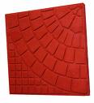

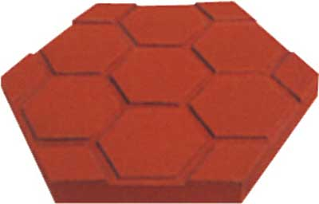
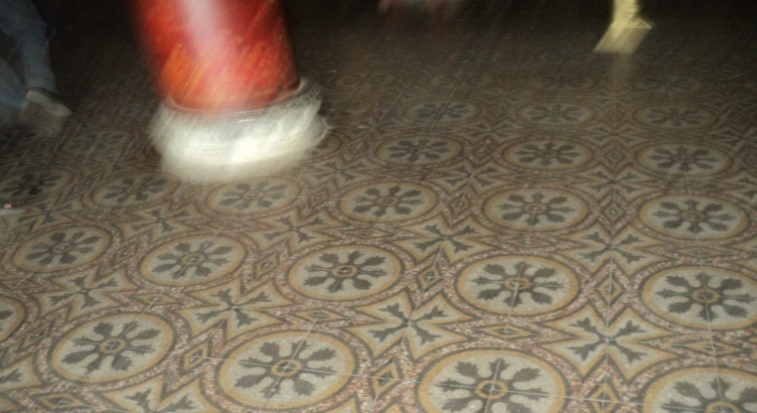

Kể tên một số loại gạch mà em biết?
Gạch lá dừa
Gạch lỗ
Gạch lát vỉa hè
Gạch lục giác (6 cạnh)
Gạch bông
Gạch men

Slide 11
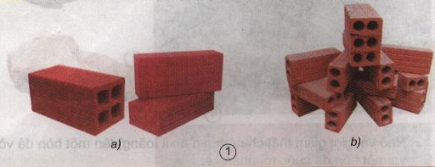
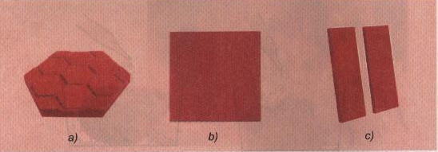
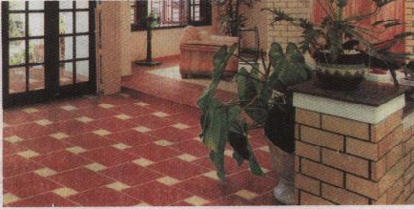
KHOA HỌC
Gốm xây dựng : Gạch, ngói
Quan sát 3 hình và tìm hiểu trong hình 1,2
-Loại gạch nào dùng để xây tường?
-Loại gạch nào dùng để lát sàn nhà; lát sân hoặc vỉa hè; ốp tường?
Hình 1
Hình 2
Hình 3

Slide 12
KHOA HỌC
Gốm xây dựng : Gạch, ngói
Gạch dùng để xây tường
Hình a : Gạch để lát sân, vỉa hè
Hình b : Gạch dùng để lỏt sàn nhà
Hình c : Gạch dùng để ốp tường
2

Slide 13
KHOA HỌC
Gốm xây dựng : Gạch, ngói
Gạch dùng để làm gì?
Gạch dùng để xây tường, lát sân, lát vỉa hè, lát sàn nhà,
ốp tường.

Slide 14

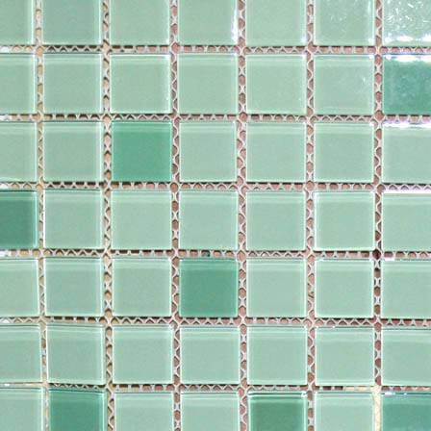
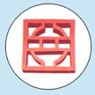
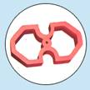
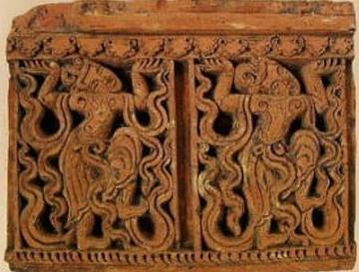
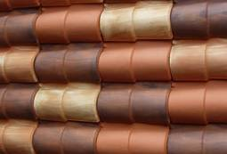
KHOA HỌC
Gốm xây dựng : Gạch, ngói
Gạch trang trí

Slide 15

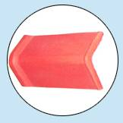

KHOA HỌC
Gốm xây dựng : Gạch, ngói
Kể tên một số loại ngói mà em biết?
Ngói bò
Ngói ri
Ngói Tây

Slide 16
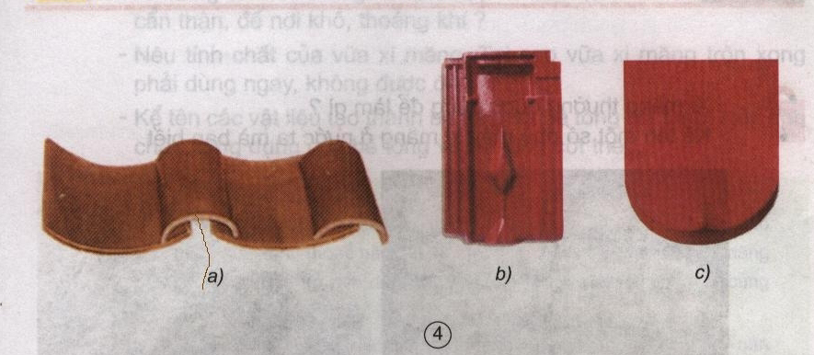
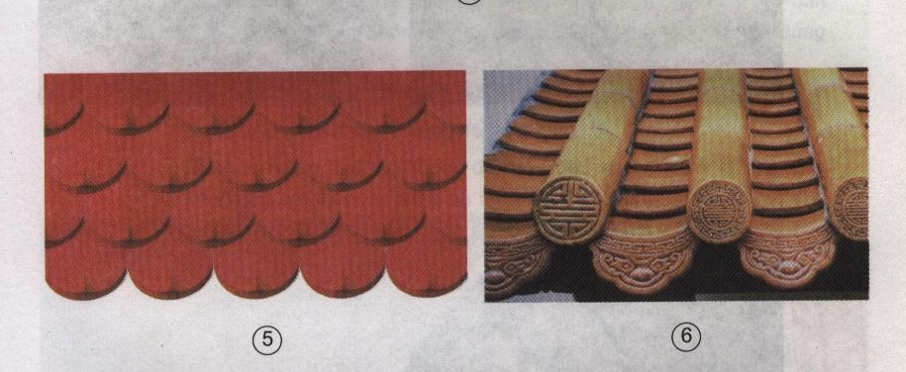
KHOA HỌC
Gốm xây dựng : Gạch, ngói
Quan sát hình 4,5,6 và cho biết trong 3 loại ngói ở hình 4, loại nào dùng
để lợp mái nhà ở hình 5 và 6?
Hình 4
Hình 5
Hình 6

Slide 18
KHOA HỌC
Gốm xây dựng : Gạch, ngói
Ngói dùng để làm gì?
Ngói dùng để lợp mái nhà

Slide 19





Slide 20

Phiếu bài tập
KHOA HỌC
Gốm xây dựng : Gạch, ngói
Thí nghiệm | Mô tả hiện tượng Giải thích | Kết luận
- Thả viên gạch hoặc ngói khô vào nước, nhận xét xem có hiện tượng gì xảy ra ? Gi¶i thÝch hiÖn t­îng ®ã ?
Có nhiều bọt nhỏ từ
mảnh gạch, ngói nổi
lên mặt nước.
Do đất sét không ép
chặt nên có nhiều lỗ nhỏ li
ti, nước tràn vào đẩy không
khí trong đó ra và tạo thành
những bọt khí.
Trong gạch, ngói có
nhiều lỗ li ti.
Gạch, ngói xốp, giòn,
dễ vở.

Slide 21
KHOA HỌC
Gốm xây dựng : Gạch, ngói
Tính chất của gạch, ngói
Gạch, ngói thường xốp, có nhiều lỗ nhỏ li ti
chứa không khí, giòn, dễ vỡ.

Slide 22

Các đồ vật làm bằng đất sét nung không tráng men hoặc có tráng men sành, men sứ đều được gọi là đồ gốm.
- Gạch, ngói được làm bằng đất sét nung ở nhiệt độ cao.
KHOA HỌC
Gốm xây dựng : Gạch, ngói
- Gạch, ngói thường dễ vỡ nên cần phải lưu ý trong khi vận chuyển.

Slide 23
TRÒ CHƠI
Ai nhanh ai đúng?
Slide
Notes:
Copyright © 2005 Doan Van Hung - Khoa Lich Su - Dai hoc Quy Nhon 12/2005

Slide 24

Trò chơi: Ai nhanh ai đúng?
Chọn đúng, sai ở mỗi câu sau:
1/ Các đồ vật làm bằng đất sét nung được gọi là đồ gốm
Đ
2/ Gạch, ngói, nồi đất được gọi là đồ gốm tráng men
S
3/ Đồ sành đồ sứ được gọi là đồ gốm tráng men
Đ
4/ Gạch, ngói thường xốp có lỗ nhỏ li ti, giòn dễ vỡ
Đ
5/ Gạch dùng để lợp nhà
S

